Slide 1
Unidad 4:
Creación de Bases de Datos Relacionales
Bases de Datos
1

Slide 2
UNIDAD 4: CREACIÓN DE BASES DE DATOS RELACIONALES
Características físicas del almacenamiento de la base de datos
Herramientas gráficas para la implementación de la base de datos.
El lenguaje de definición de datos (DDL).
Creación modificación y eliminación de bases de datos.
Tipos de datos. Valores. Operadores
Administración de tablas
6.1 Sintaxis de la instrucción CREATE TABLE
6.2 Propiedades de tablas
6.3 Modificación de tablas
6.4 Eliminación de tablas
Vistas
El lenguaje de control de datos
Usuarios y privilegios
2

Slide 3
8. El lenguaje DCL
El lenguaje DCL es el subconjunto de instrucciones SQL dedicadas al control de los datos, fundamentalmente a controlar el acceso a ellos. Algunas de estas instrucciones son:
Gestión de usuarios y privilegios:
CREATE USER
DROP USER
GRANT
REVOKE
Gestión de copias de seguridad:
LOAD DATA LOCAL INFILE
Realización de operaciones seguras:
LOCK TABLES
UNLOCK TABLES

Slide 4
9. Usuarios y privilegios
El servidor MySQL tiene montada una base de datos de administración llamada mysql. En esa base de datos hay varias tablas relacionadas con el control de acceso a los usuarios. De ellas las más importantes son:
user
db
proc
columns_priv
tables_priv
procs_priv
Para gestionar el control de acceso de los usuarios podríamos modificar adecuadamente el contenido de estas tablas, pero no lo vamos a realizar así sino mediante comandos o instrucciones.

Slide 5
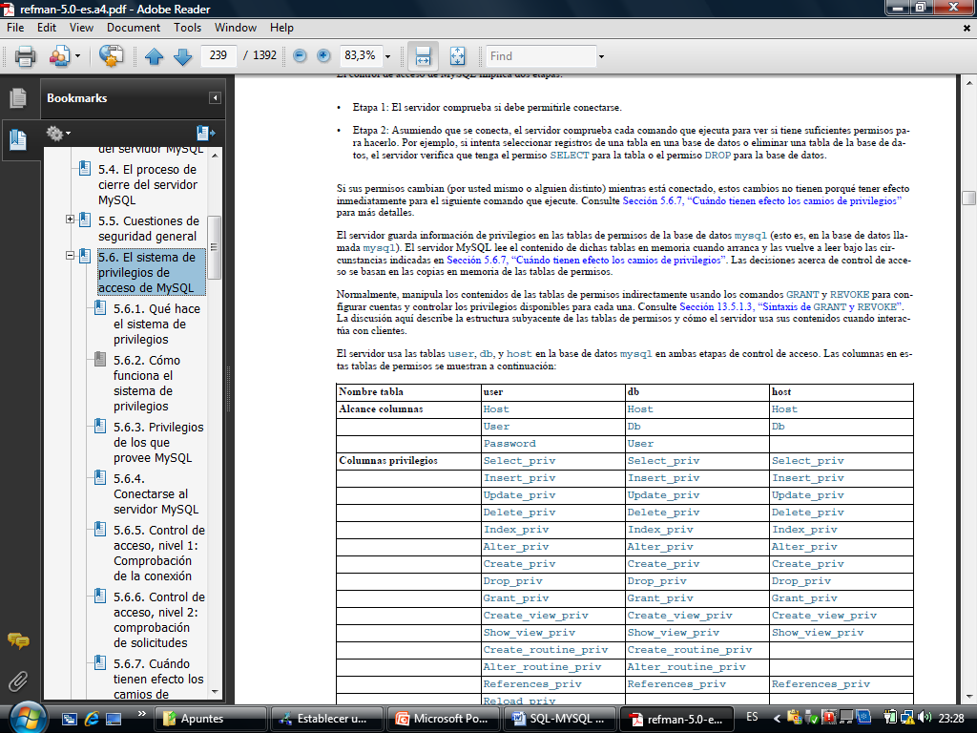
9. Usuarios y privilegios
Estas son algunas de las columnas de las tablas user y db:

Slide 6
9. Usuarios y privilegios
Una cuenta de usuario MySQL se define en términos de un nombre de usuario y el equipo o equipos desde los que el usuario puede conectar al servidor. La cuenta también tiene una contraseña. Da acceso a los objetos de las bases de datos montadas en el servidor de acuerdo a un sistema de privilegios.
Se pueden añadir cuentas de tres formas:
Usando el comando GRANT
Insertando una fila en la tabla user de la base de datos de administración.
Usando el comando CREATE USER.

Slide 7
9. Usuarios y privilegios
SINTAXIS DE CREATE USER
CREATE USER cuenta [IDENTIFIED BY contraseña];
El nombre de cuenta deberá contener el nombre de usuario, el carácter ‘@’, y el nombre del equipo desde el que se autoriza a conectar con la cuenta. Por ejemplo, un nombre de cuenta válido y con el que vienes trabajando en todas las sesiones es:
root@localhost
IDENTIFIED sirve para especificar una contraseña.
A un mismo nombre de usuario pueden corresponderle varias cuentas (dependientes de los equipos de acceso).
Al crear una cuenta con CREATE USER, la cuenta no tiene ningún privilegio salvo el de establecer una conexión. Habrá que otorgar los privilegios posteriormente con el comando GRANT.

Slide 8
9. Usuarios y privilegios
Ejemplo: Crear una cuenta de usuario Jorge para conectarse desde el equipo con IP 10.0.13.17, otra para conectarse desde todos los equipos de la red 10.0.13.0/24 y otra cuenta para que Ana se conecte desde cualquier equipo.
CREATE USER jorge@ 10.0.13.17 IDENTIFIED BY '1234';
CREATE USER jorge@ '10.0.13.%' IDENTIFIED BY '1234';
CREATE USER ana@'%';
IMPORTANTE: El carácter ‘%’ es un comodín que representa cualquier conjunto de caracteres. También se puede usar el carácter ‘_’ como comodín que sustituye a un único carácter.
Se pueden usar estos comodines en la parte del identificador de cuentas correspondiente a los equipos. En su caso, hay que entrecomillar esa parte que identifica a los equipos.

Slide 9
9. Usuarios y privilegios
Modificar la contraseña de usuario:
Para modificar la contraseña de un usuario puede usarse el programa cliente mysqladmin. También puede usarse el comando UPDATE para modificar la columna password en la tabla user. El programa mysqladmin sirve para realizar otras muchas cosas. En particular, para permitir la modificación de una cuenta de usuario, debe usarse:
Mysqladmin –u usuario -p password nueva_contraseña
Para modificar la contraseña de una cuenta con el comando UPDATE, hay que usar la base de datos mysql y ejecutar algo como esto:
UPDATE user SET password=PASSWORD('4444dddda') WHERE User='root';

Slide 10
9. Usuarios y privilegios
Eliminar una cuenta:
Para eliminar una cuenta puede usarse la sentencia DROP USER. La sintaxis de DROP USER es:
DROP USER cuenta;
Por ejemplo:
DROP USER JORGE@10.0.13.17;

Slide 11
9. Usuarios y privilegios
SINTAXIS DE GRANT: Concesión de privilegios para que los usuarios puedan usar objetos de las bases de datos
GRANT tipo_priv [(lista_columnast)] [, ……] ON {tabla | * | *.* | base_datos.*} TO usuario [IDENTIFIED BY [PASSWORD] 'password'] [, usuario [IDENTIFIED BY [PASSWORD] 'password']] ... [WITH [GRANT OPTION | MAX_QUERIES_PER_HOUR count | MAX_UPDATES_PER_HOUR count | MAX_CONNECTIONS_PER_HOUR count | MAX_USER_CONNECTIONS count]]
Pueden concederse varios privilegios en la misma instrucción separando éstos con comas. En la siguiente diapositiva se enumeran los tipos de privilegios que se pueden usar.
Si un privilegio afecta a columnas de un tabla, se escribirán los nombres de éstas, tras el tipo de privilegio, entre paréntesis y separadas con comas.
La cláusula ON {tabla | * | *.* | base_datos.*}, permite conceder privilegios en niveles globales, de base de datos o de tablas.

Slide 12
9. Usuarios y privilegios
TIPOS DE PRIVILEGIOS:
Privilegio | Significado
ALL [PRIVILEGES] | Activa todos los privilegios excepto GRANT OPTION.
ALTER | Permite el uso de ALTER TABLE.
CREATE | Permite el uso de CREATE TABLE.
CREATE ROUTINE | Crear rutinas almacenadas.
DELETE | Permite el uso de DELETE.
DROP | Permite el uso de DROP TABLE.
EXECUTE | Permite al usuario ejecutar procedimientos almacenados.
INDEX | Permite el uso de CREATE INDEX y DROP INDEX.
INSERT | Permite el uso de INSERT.
SELECT | Permite el uso de SELECT.
UPDATE | Permite el uso de UPDATE.
USAGE | Sinónimo de "sin privilegios".
GRANT OPTION | Permite conceder privilegios.

Slide 13
9. Usuarios y privilegios
PRIVILEGIOS DE GRANT
Para una tabla, los privilegios que se pueden usar son SELECT, INSERT, UPDATE, DELETE, CREATE, DROP, GRANT OPTION, INDEX, y ALTER
Para columnas, los privilegios que pueden usarse son SELECT y UPDATE.
Cuando se usa ALL en tipo de privilegio, se asignan los privilegios existentes para el nivel que se trate (global, base de datos, tabla). No se puede establecer ALL sobre columnas.
Si un privilegio se asigna de forma global, no se puede retirar o quitar de forma particular. Por ejemplo si se da el privilegio SELECT de forma global no se puede quitar para una base de datos, ni para una tabla ni para una columna. Si se da un privilegio SELECT para una tabla no se puede retirar para una columna de esa tabla.
La cláusula WITH GRANT OPTION concede al usuario correspondiente la posibilidad de conceder los permisos recibidos a otros usuarios.

Slide 14
9. Usuarios y privilegios
Ejemplo1: Establecer que la cuenta que autoriza a acceder a luis desde todos los equipos de la red 10.0.13.0/24 tenga privilegios para realizar consultas de todas las columnas de CLIENTES y para modificar dni, nombre y apellidos en la tabla CLIENTES.
Si no existe la cuenta luis@ '10.0.13.%' se crea la cuenta al ejecutar la sentencia.
GRANT update(dni,nombre,apellidos), select ON alquileres.clientes TO luis@ '10.0.13.%' IDENTIFIED BY '1234';

Slide 15
9. Usuarios y privilegios
Ejemplo 2: Establecer en la cuenta anterior un privilegio global de consulta, un privilegio para hacer cualquier operación en la base de datos CURSO, y un privilegio para crear y eliminar tablas en la base de datos test pudiendo ceder este privilegio.
GRANT select ON *.* TO luis@ '10.0.13.%' IDENTIFIED BY '1234';
GRANT all ON curso.* TO luis@ '10.0.13.%';
GRANT create, drop ON test.* TO luis@'10.0.13.%' WITH GRANT OPTION;

Slide 16
9. Usuarios y privilegios
SINTAXIS DE REVOKE: Retirada de privilegios
Sólo pueden retirarse privilegios que se hayan concedido directamente. Para retirarle a un usuario todos los privilegios:
REVOKE tipo_priv [(columnas)] [, tipo_priv [(columnas)]] ... ON {tabla | * | *.* | base_datos.*} FROM usuario [, usuario] ...
REVOKE ALL PRIVILEGES, GRANT OPTION FROM usuario;

Slide 17
9. Usuarios y privilegios
SINTAXIS DE SHOW GRANTS: Mostrar privilegios de una cuenta
Ejemplo: Mostrar los privilegios de la cuenta usada anteriormente:
SHOW GRANTS FOR usuario;
SHOW GRANTS FOR luis@'10.0.13.%';

